Slide 1

13 дәріс. Өздігінен түзілетін жүйелер. БАЗ мицеллалар өзін-өзі жинайтын жүйелер ретінде. Микроэмульсиялар. Беттік активті заттардың моно- және полимолекулалық қабаттары. Ленгмюр - Блоджет қабатшалары және оларды қолдану.
Оспанова Ж.Б.

Slide 2
Ерітіндідегі беттік активті заттардың күйі
Коллоидтық беттік-активті заттарға (БАЗ) ерекше беттік және көлемдік қасиеттер тән. Коллоидтық БАЗ-дың ерітінділері кристалдар мен эмульсиялар түзе алады, бетке жұғу құбылысын, жуу процесін жақсарта алады, тауарға қажетті технология-лық қасиеттер бере алады, оның сақталу мерзімін ұзарта алады.
Коллоидтық беттік-активті заттар деп ерітіндінің белгілі бір концентрациясында мицелла түзе алатын БАЗ-ды айтады. Жалпы мицелланы көмірсутек радикалы біршама дамыған (С₈ –С₁₀) беттік-активті заттар түзеді. Мицелла – БАЗ молекула-ларының агрегаты. Коллоидтық БАЗ-дың молекулалары үш күйде бола алады: 1) шын ерітіндіде молекулалық (иондық) күйде (1-сурет, 2-жағдай), 2) фазааралық бөлу беттерінде адсорбциялық қабаттар түзеді (1-жағдай) және 3) мицелла түрінде (3-жағдай). Ерітінді концентрациясының аз жағдайында (С=10⁻⁴ ÷ 10⁻² моль/л) БАЗ молекулалары шын ерітінді түзеді және фазааралық бөлу беттерінде адсорбцияланып беттік қабаттар түзеді.

Slide 3
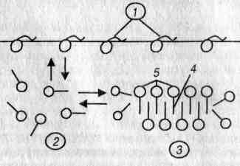
1-сурет. БАЗ молекулалары фазааралық бөлу бетінде (1) сұйық ерітінді көлемінде (2), және судағы мицелла күйінде (3).4 - гидрофобтық байланыс аймағы; 5 - полярлы ионогенді топтары

Slide 4
Коллоидтық БАЗ-ға көмірсутек радикалы дамыған және полярлы функциональдық топтан тұратын, молекулалаларының құрылысы дифильді заттар жатады. Концентрацияның белгілі бір үлкен мәнінде БАЗ-дың молекулалары өзара бірігіп, мицел-лалар түзеді. Сондықтан коллоидтық БАЗ-ды кейде мицелла түзгіш БАЗ деп те атайды. Мицелланың құрамына, шамамен, БАЗ-дың 50 ÷ 100 молекуласы кіреді, ал мицелланың массасы 10³ ÷ 10⁵ аралығында жатады.

Slide 5
Ерітіндіде мицелла түзілу үшін қажетті БАЗ-дың мини-мальді концентрациясын мицелла түзілудің критикалық концен-трациясы (МТКК) деп атайды. Мицелланың құрылысы шар, пластинка немесе цилиндр пішінді болуы мүмкін. Судағы ері-тінділерде мицелладағы БАЗ молекулаларының көмірсутек радикалдары мицелланың ішіне қарай, ал полярлы функцио-нальдық топтар дисперстік ортаға - суға бағытталған (5-жағдай). Көмірсутек радикалдары өзара әрекеттесіп гидрофобтық аймақ (1-сурет, 4-жағдай) түзеді. Мұндай мицеллаларды тура мицеллалар деп атайды.
Мицеллалар органикалық еріткіштерде де түзіледі. Бұл кезде БАЗ молекулаларының мицеллада бағытталуы керісінше болады: көмірсутек радикалдары еріткішке қарай, ал полярлы функциональдық топтары мицелланың ішіне бағытталады. Мұны кері мицеллалар деп атайды.

Slide 6
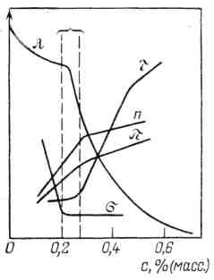
2-сурет. Коллоидтық БАЗ-дың судағы ерітіндісінің беттік керілуінің (σ), осмос қысымының (π), лайлануының (τ), эквиваленттік электр-өткізгіштігінің (λ) және сыну көрсеткішінің (n) концентрацияға байланысты өзгеруі

Slide 7
Мицелла түзілуінің термодинамикасы
Мономердің бір мольге келетін мицелла түзілуінің стандартты энергиясы:

Slide 8
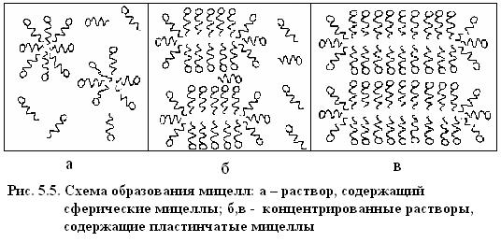
БАЗ мицеллалардың құрылымы

Slide 9
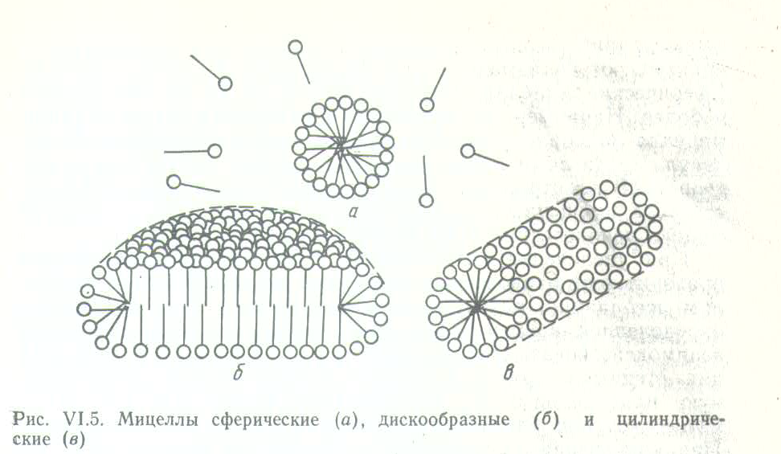

Slide 10
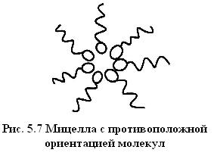
Органикалық ортада мицеллалардың түзілуі

Slide 11
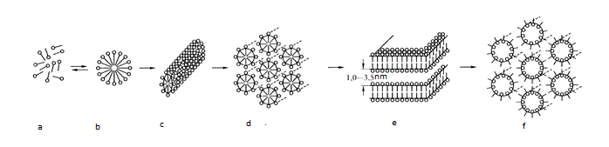
БАЗ мицеллалардың полиморфизмі. а - БАЗ молекулалары шынайы ерітіндіде; б - түзу сфералық мицеллалар; в - тікелей цилиндрлік мицеллалар; d - түзу сфералық мицелланың гексагоналды орналасуы; e - ламелярлы мицеллалар; f - кері цилиндрлік мицеллалардың гексагоналды орналасуы

Slide 12
МТКК-ға әсер ететін факторлар
1. БАЗ тізбегінің ұзындығының әсері.
2. Полярлық топ табиғатының әсері.
3. Электролит және полярлы органикалық қоспалардың әсері.
4. Температураның әсері

Slide 13
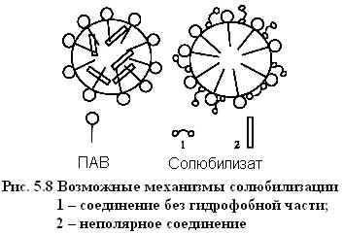
Солюбилизация. Микроэмульсияның түзілуі

Slide 14
Солюбилизация
Солюбилизация деп БАЗ-ң мицеллярлық ерітінділерінде органикалық қосылыстың (солюбилизаттың) еру құбылысын айтады. Мицеллярлық ерітінділерде органикалық қосылыстың молекулалары мицелланың ішкі (гидрофобтық) облысына кіріп, сонда “ериді”. БАЗ-ң молекулалық ерітінділерінде солюбилиза-ция құбылысы байқалмайды. Солюбилизаттың мицелладағы концентрациясы ерітіндідегі концентрациясынан анағұрлым жоғары обалады. Бұның өзі солюбилизаттың БАЗ молекулала-рымен немесе өзара әрекеттесу жылдамдығын арттырады. Мицеллярлық ерітінділердіе реакция жылдамдығын өзгерту құбылысын мицеллярлық катализ деп атайды. Мицеллярлық катализді реакцияның жылдамдығын арттыру үшін пайдалана-ды. Оған эмульсиялық полимерлеу реакциясы, нуклефольдік алмастыру реакциясы, күрделі және жай эфирлердің гидролизі, ферментативтік катализ және т.б. жатады.

Slide 15
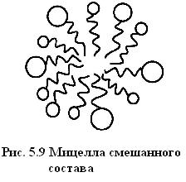

Slide 16
Биологиялық мембраналардың коллоидтық БАЗ-ң адсорб-циялық қабаттары мицелла түзеді. Мицелланың майлы қабатын түзетін мембраналар екі сулы фазалардың арасында орналасады. Биологиялық мембраналарды мембраналардың бір түрі деп қарастыру керек. Мембрананың құрамында мицелланың болуы мембарананың бетіне липидтердің адсорбциясын жеңілдетеді және холестериніді солюбилизациялайды. Липидтер мен холестерин тағамдардың құрамына кіреді. Биологиялық мембраналар клетка мен организм арасындағы “тексеріп өткізетін пункт” ролін атқарады.

Slide 17
Сұйық кристалдар
Коллоидтық БАЗ-ң концентрациясын МТКК-нан арттыр-ғанда мицелламен бірге көлемдік коагуляциялық құрылымдарда (гельдер) түзіледі. Мұндай системаларда реттілік басым, сондықтан оларды сұйық кристалдар деп атайды. Сұйық кристалдарға сұйықтар мен кристалдардың қасиеттері тән. Сұйық кристалдарда физикалық қасиеттердің анизотропиясы, яғни олардың әртүрлі бағытта өзгеріп отыратындығы байқалады. Бұл қасиеттер әлсіз электрлік және магниттік өрістердің әсерінен, әлсіз механикалық және жылудың әсерінен оңай өзгеріп отырады.
Сұйық кристалдар информацияларды өңдеу системалары-ның дисплейлерде, электрондық сағаттарда, калкуляторларда және т.б. көріністерді қамтамасыз еткіш ретінде кеңінен қолданылады. Сыртқы әлсіз әсердің (мысалы, әлсіз электр өрісінің) нәтижесінде коллоидтық БАЗ-ң мицеллалары-ның бағытталуы өзгереді. Системаның жарықты шашырату қабілеті өзгеріске ұшырайды, соның нәтижесінде экранда информация пайда болады.

Slide 18
Микроэмульсиялар
Коллоидтық БАЗ-ң тағы бір кең қолданылатын жері - ол микроэмульсиялар алу облысы. Өзара ерімейтін екі сұйықты, мысалы су мен бензолды, араластырғанда ерітінді түзілмейді. Егерде осы системаға коллоидтық БАЗ қосатын болсақ, ісінген мицеллалар түзіледі. Мицелланың ішкі облысында бензол тамшылары орналасады. Мұндай мицеллаларды микроэмульсиялар деп атайды.
Микроэмульсиялар коллоидтық БАЗ-ды қарапайым эмульсияларға қосқанда өз еркімен түзіледі. Мысалы, натрий сабынымен тұрақтандырылған бензолдың судағы қарапайым эмульсиясына гексанол қосатын болсақ, спирттің әсерінен бензол тамшылары ары қарай ұсақтанады да, микроэмульсия түзіледі.
Микроэмульсиялар жоғары дисперстік системалдарға жатады. Микроэмульсияларды ұнғылардан мұнайды шығару процесінің тиімділігін арттыру үшін, жұғу бұрышын реттегіш ретінде, кір жууда, косметикалық қоспалардың қасиеттерін жақсартшы компонент ретінде кеңінен пайдаланады.

Slide 19
Ерімейтін заттардың беттік қабыршықтары. Беттік қабыр-шықтардың типтері.
Беттік қабыршық дегеніміз – компоненттері көлемдік фазада кездеспейтін беттік қабат.
Ерімейтін заттардың судың және сулы ерітінділердің бетіндегі қабыршықтары кеңінен тараған.
Сұйық – газ бөліну бетіне суда ерімейтін затты қондырғанда, ол жұқа, көптеген жағдайда мономолекулалық қабыршық түзеді. Мұндай жүйелер Гиббс моноқабаттарына сәйкес термодинамикалық тәуелділіктермен сипатталғанмен, оларға қатысты Гиббс әдісін қолдануға болмайды, себебі ерітіндідегі ерімейтін заттың концентрациясын анықтауға болмайды. Бірақ қабыршықтарды зертеу барысында ерітіндінің концентрациясы зертеушілерді қызықтырмайды. Сондықтан қабыршықтардың зерттеулері беттік қабатты сипаттайтын шамаларды тікелей өлшеуіне негізделеді.

Slide 20
Сұйық беттердегі ерімейтін заттардың қабыршықтардың зерттеулері 4000 жыл бұрын жүргізілген, Плиний мен Плутарх майдың толқындарды тыныштандырғыш әсерін байқаған. 1774 жылы Бенджамин Франклин бұл құбылысқа сандық сипаттама берді: 1 шай қасық май судың 0,2 га құрайтын бетінде жайылады. 1890 жылы Рэлей камфора бөлшектерінің су бетіндегі ретсіз қозғалуы олеин қышқылын тамызғанда тоқтайтынын байқады және олеин қышқылының мөлшері қалыңдығы 16Ả қабыршық түзуге жеткілікті екенін көрсетті. Бұл нәтиже олеин қышқылы молекуласының максималды өлшемдері мен молекулалық салмағын, яғни Авогадро санының минималды шамасын анықтауға мүмкіндік туғызды.

Slide 21
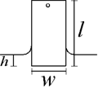
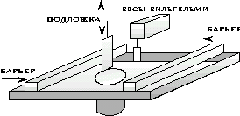
Ленгмюр таразы

Slide 22
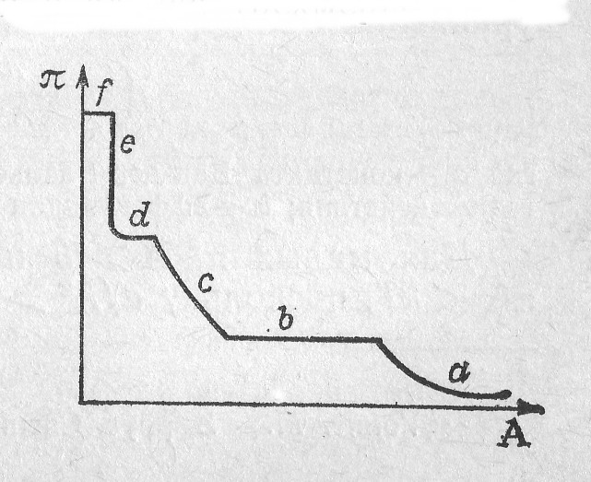
Беткі қабықшалардың түрлері
а - газ тәрізді пленка
b - фазалық ауысу
с-сұйық тәрізді созылған пленка
d- фазалық ауысу
е- конденсацияланған пленка
f- пленканың күйреуі

Slide 23
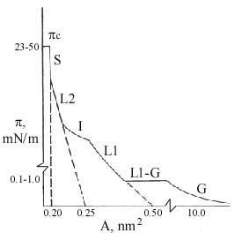
Ленгмюр –Блоджетт қабатшалары

Slide 24
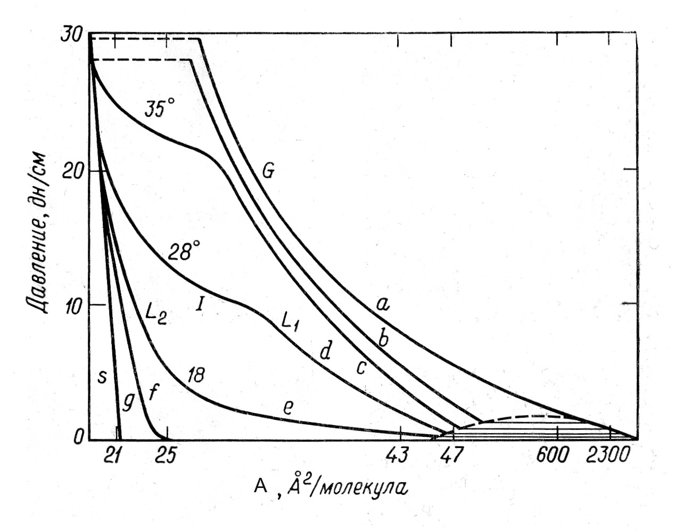

Slide 25
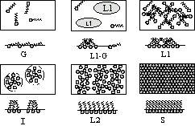

Slide 26
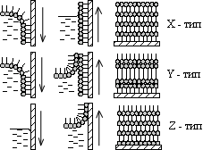

Slide 27
Modified silica with cationic surfactant
ethanol/chloroform

Slide 28
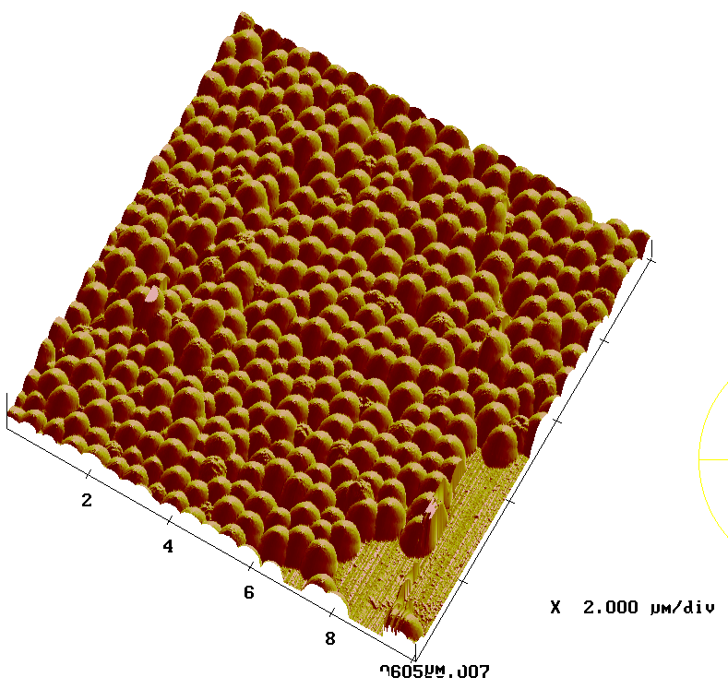

Slide 29
Микрокапсуляция
Микрокапсуляция дегеніміз - қорғалатын заттың сыртқы ортамен байланысын болдырмайтын қорғаныш пленкалардың ұсақ тамшыларын немесе бөлшектерін жасау. Мұндай спираль түзетін пленкалар, белгілі бір мағынада, құрылымы мен мақсаты бойынша жасуша мембраналарына ұқсас.
Микрокапсуляцияның негізгі жолдары - пленка түзетін спиральдың адсорбциясы немесе пленка бөлшектерінің бетіне жаңа сұйық фазаның шығуы (коацервация). Қатты қасиеттер беру үшін пленкаларды өңдейді (тотығу құралдарын енгізу, рН өзгеруі, температура).
Қабыршақтарды алу үшін әртүрлі табиғи және синтетикалық заттар қолданылады: ақуыздар (желатин, альбумин), полисахаридтер, целлюлоза туындылары, поливинил спирті, поливинил ацетат және т. б. Шын мәнінде, бұл құбылмалылықты, жануды, жағымсыз иісті және басқа да жағымсыз қасиеттерді жоятын өнімді орау әдісінің бір түрі.

